Slide 1


关系数据库 物理设计(2)
周烜
华东师范大学
数据科学与工程学院
xzhou@dase.ecnu.edu.cn

Slide 2
聚簇索引（Clustered Index）
叶子节点就是数据页：
数据页 / 叶子节点
10
10
10
90
30
20
170
50
30
250
70
40
90
110
50
130
60
150
70
170
80
190
90
210
100
230

Slide 3
辅助索引（Secondary Index）
叶子节点
数据页
10
30
20
50
10
30
40
20
50
70
90
...
50
80
60
40
70
...
100
10
90
60

Slide 4
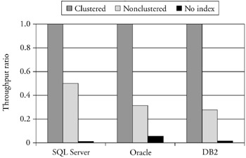
关于聚簇索引
聚簇索引比辅助索引更快。
通常一张关系表只能有一个聚簇索引。（如果定义了主码，主码使用的索引为聚簇索引。）
其余的索引都为为辅助索引。

Slide 5
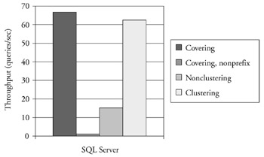
案例8：多值辅助索引
假设A并不是R的主码，如何加速下面的查询？ SELECT B, C FROM R WHERE A = 5
在以下哪一组属性上建辅助索引？ A A,B B,A A,B,C
Cover了查询中的所有属性： 只需索引就可以回答查询，无需再访问数据

Slide 6
创建辅助索引的原则
以下属性上适合创建：
经常出现在选择条件中的属性；
耗时太长的查询所涉及的属性。
若查询满足以下条件，可考虑让辅助索引Cover查询所涉及的所有属性：
常用或关键路径上的查询；
查询所涉及的属性是整个关系表的一小部分。
辅助索引的代价：
额外的存储空间；
增加数据更新的代价。

Slide 7
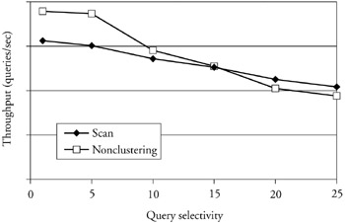
辅助索引的效率与查询选择率有关
假设关系表中有N个记录，其中K个记录满足查询Q的条件，那么K/N为查询Q的选择率 (Selectivity)。
假设N个记录存放在M个数据页中，如果M<K，辅助索引对Q则毫无意义。

Slide 8
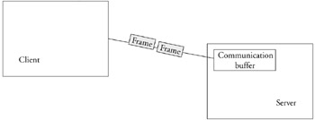
应用程序连接数据库
连接方式
ODBC：Open Database Connectivity
JDBC：Java based Database Connectivity
Native APIs
OCI：C++ → Oracle
CLI：C++ → DB2

Slide 9
应用程序访问数据库的过程
以JDBC为例：
conn = DriverManager.getConnection(DB_URL,USER,PASS);
stmt = conn.createStatement(); String sql = "SELECT id, first, last, age FROM Employees"; ResultSet rs = stmt.executeQuery(sql);
while(rs.next()){ int id = rs.getInt("id"); int age = rs.getInt("age"); …… }
rs.close(); stmt.close(); conn.close();

Slide 10
案例9：避免多次细粒度查询
首先获取用户列表
rs = Execute (“Select UID From Customer Where Country = ‘China’”);
再通过每个用户ID获取用户数据
For (i in rs){ Execute(“Select * From Document Where UID = #i”); }

Slide 11
避免多次细粒度查询
更好的方式：
一次性获得所需结果
rs = Execute (“Select * From Customer, Document Where Customer.UID = Document.UID And Country = ‘China’”);
再逐个处理结果
For (i in rs){ …… }

Slide 12
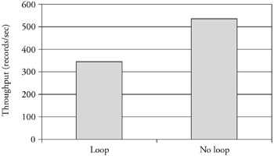
性能对比
一次获取结果 vs 循环200次获取结果 MS SQL Server on TPC-H

Slide 13
常见问题
数据库滥用的原因之一： 程序设计语言和数据库的功能重复。
解决问题的基本思想： 尽量将数据处理工作放在数据库端完成
充分利用数据库的能力；
更少的数据传输代价。

Slide 14
使用存储过程/UDP
多数数据库产品提供编程功能
例如MS的T-SQL:
declare @no varchar(10)
if exists (select * from student where sname='王敏')
begin
set @no = (select sno from student where sname='王敏')
print '存在该同学，其学号为：'+@no
end
else
print '没有该同学'

Slide 15
使用存储过程/UDP
MS SQL Server 创建存储过程
CREATE PROCEDURE lizi_information
AS
Select Sname,Grade
from Student,SC
where Student.Sno=SC.Sno
go
MS SQL Server 调用存储过程
EXEC lizi_information

Slide 16
使用存储过程/UDP
秉承关系数据库的设计宗旨：数据处理的工作在数据库内部完成
某些数据操作无法使用SQL实现；例如聚类。
收益
数据处理和应用逻辑的分离；
提升数据处理的性能。
问题
应用开发者可能滥用存储过程：将业务逻辑写到存储过程中，造成代码管理混乱。

Slide 17
OO与DB的差异问题
周烜
华东师范大学
数据科学与工程学院
xzhou@dase.ecnu.edu.cn

Slide 18
Object-Relational Impedance Mismatch
OO与DB有各自的数据模型，两种模型之间存在差异。
OO的业务逻辑设计与传统DB设计都有各自的方法论，过程上各自为政。
OO程序员与DBA在技能和思维方式也存在差异。
导致一系列软件开发问题！

Slide 19
ORM – Object-Relational Mapping
常用的ORM工具
Hibernate
Spring Data JPA
MyBatis
帮助用户建立、管理、维护对象和关系之间的映射

Slide 20
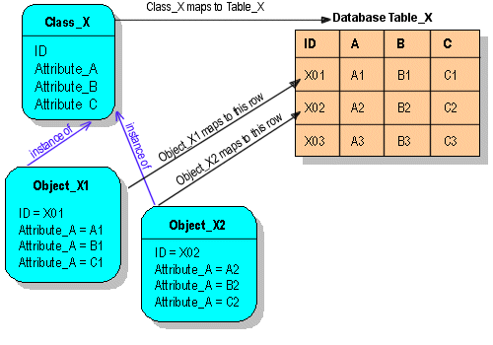
ORM的基本映射

Slide 21
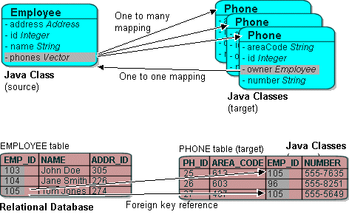
对象与对象之间的关系
1:N

Slide 22
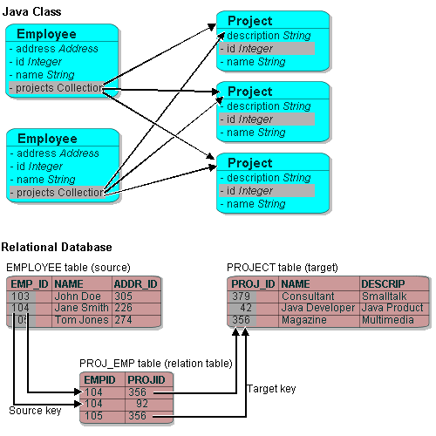
对象与对象之间的关系
M:N

Slide 23
ORM工具的局限
映射关系的标注和维护并不简单
无法替代复杂的数据库管理工作
只帮助开发者完成一些繁琐的重复性工作，无法从根本上解决O/R Impedance Mismatch问题

Slide 24
仍旧面对的难题
继承关系的存储
PERSON, STUDENT, GRADUATESTUDENT
执行Join的时机
事先还是事中获取被引用的对象
Schema的定义和改造谁说了算？
OO程序员还是DBA？
数据一致性问题
对象的一致性由谁保护？应用还是DB?
数据库的物理设计优化应该怎么做？

Slide 25
问题
数据模型的设计应该以OO应用程序端为主，还是以数据库端为主？
先设计数据库还是先设计程序架构？

Slide 26
观点一：业务流程为主，因此程序架构为主
观点二：State of the World为主，因此数据库为主

Slide 27
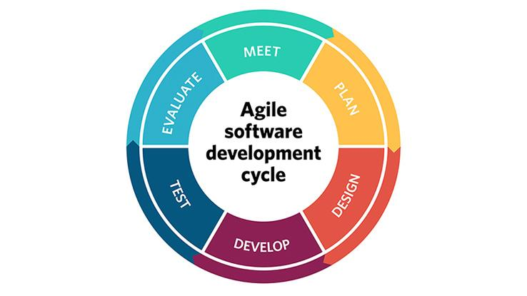
软件开发的趋势
敏捷开发（Agile）
快速原型、频繁沟通、快速迭代
需求在沟通和迭代过程中才能明确

Slide 28
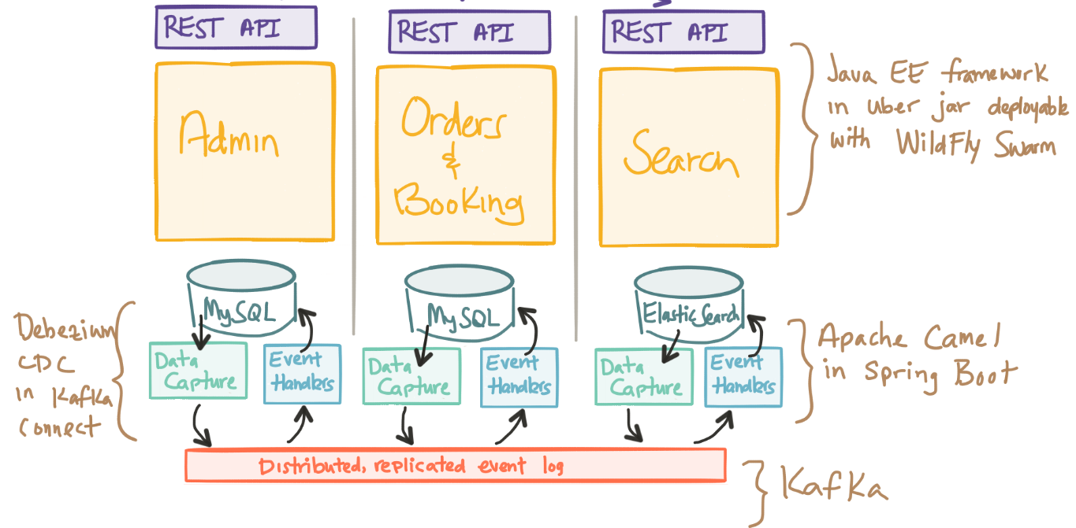
软件开发的趋势
微服务（MicroService）
业务拆分、松耦合
数据尽量分离、弱一致（Eventual Consistency）

Slide 29
观点一的场景
简单功能的数据库
简单模型的数据库
ORM on MySQL/PosgreSQL
NoSQL适用场景更广

Slide 30
观点二的场景
传统SQL数据库
需要进一步优化SQL数据库的性能，拓展其功能
ORDBMS
NewSQL
HTAP

